Slide 1






Jačanje inspekcije zaštite okoliša
radi učinkovite kontrole
praćenja kakvoće zraka i
sustava trgovanja emisijskim jedinicama
stakleničkih plinova,
kako bi se postigla bolja kvaliteta zraka
u Republici Hrvatskoj
Ovaj projekt financira Europska unija

Slide 2



TEMA 12: Podaci o kvaliteti zraka
Institut za energetiku i zaštitu okoliša
Bojan Abramović dipl. ing. stroj.
Mato Papić dipl. ing. stroj.

Slide 3

12.1 VRSTE PODATAKA
Postoje različite vrste podataka
Podaci o mrežama i postajama (metapodaci)
Mjerni podaci
Izvorni podaci
Validirani podaci
Statistički podaci
Institut za energetiku i zaštitu okoliša

Slide 4
12.1 VRSTE PODATAKA
MJERNI PODACI
Izvorni podaci
To su pojedinačne satne „sirove“ vrijednosti dobivene automatskim kontinuiranim mjerenjem kvalitete zraka - (UTD - Up To Date podaci, (nekad NRT Near Real Time)
Validirani podaci
mjerne vrijednosti dobivene automatskim kontinuiranim mjerenjem kvalitete zraka koje su prošle proces validacije
mjerne vrijednosti dobivene uzorkovanjem (sakupljanjem uzoraka) 24 satne mjerne vrijednosti
Institut za energetiku i zaštitu okoliša

Slide 5
12.1 VRSTE PODATAKA
Tipovi mjernih podatka (Portal Kvaliteta zraka HAOP):
Satni izvorni podaci
Satni validirani podaci
Osmosatni izvorni podaci
Osmosatni validirani podaci
Dnevni izvorni podaci
Dnevni validirani podaci
Maksimalne dnevne 8-satne srednje vrijednosti – izvorni podaci
Maksimalne dnevne 8-satne srednje vrijednosti – validirani podaci
Dvanaestomjesečni prosjek – izvorni podaci
Dvanaestomjesečni prosjek – validirani podaci
Dnevni izvorni podaci - gravimetrija
Dnevni validirani podaci - gravimetrija
Institut za energetiku i zaštitu okoliša

Slide 6
12.1 VRSTE PODATAKA
Satni podaci (izvorni i validirani)
Jednosatne koncentracije dobivene usrednjavanjem nižih vremena usrednjavanja (osnovni podatak za sve onečišćujuće tvari dobivene automatskim mjerenjem)
Pojedine onečišćujuće tvari (SO₂, NO₂, H₂S) imaju propisane satne granične vrijednosti (GV) te se jednosatne koncentracije uspoređuju sa tim graničnim vrijednostima. Te tvari imaju propisane i GV višeg vremena usrednjavanja (24-satnu (SO₂, H₂S) odnosno srednju godišnju vrijednost (NO₂) koje se izračunavaju iz satnih vrijednosti
Pojedine onečišćujuće tvari nemaju propisane satne granične vrijednosti, ali se iz jednosatnih vrijednosti izračunavaju viša vremena usrednjavanja (24-satna vrijednost ili srednja godišnju vrijednost ) koja se onda uspoređuju sa propisanom GV ili CV (benzen, CO, ozon, lebdeće čestice PM₁₀ i PM_{2,5}, metali As, Cd, Ni, Pb i BaP u PM₁₀ , NH₃, merkaptani, metanal.
Institut za energetiku i zaštitu okoliša

Slide 7
12.1 VRSTE PODATAKA
Osmosatni podaci (izvorni i validirani)
Osmosatni prosjek se izračunava na temelju satnih podataka koji se ažuriraju svakih sat vremena. Svaki osmosatni prosjek izračunat na taj način pripisuje se danu u kojem završava, tj. prvo razdoblje izračuna za bilo koji dan obuhvaća razdoblje od 17:00 sati prethodnog dana do 01:00 tog dana; posljednje razdoblje izračunavanja za bilo koji dan je razdoblje od 16:00 do 24:00 tog dana.
Maksimalne dnevne 8-satne srednje vrijednosti (izvorni i validirani)
Najviša dnevna osmosatna srednja vrijednost koncentracije odabire se na temelju ispitivanja osmosatnih pomičnih prosjeka (izračunatih iz podataka dobivenih od jednosatnih vrijednosti) – ta vrijednost se uzima za usporedbu sa GV ili CV (CO i O₃)
Institut za energetiku i zaštitu okoliša

Slide 8
12.1 VRSTE PODATAKA
Dnevni podaci (24-satni) (izvorni i validirani)
Prosjek 24 jednosatne vrijednosti u pojedinom danu ili
Jedna vrijednost dobivena uzorkovanjem (dobivena starim nereferentnim metodama)
Dvanaestomjesečni prosjek (izvorni i validirani)
Prosjek zadnjih dvanaest mjeseci (benzen)
Institut za energetiku i zaštitu okoliša

Slide 9
12.1 VRSTE PODATAKA
Dnevni podaci - gravimetrija (izvorni i validirani)
To su dnevni podaci dobiveni gravimetrijskom metodom (PM₁₀ , PM_{2,5} i sastav u lebdećim česticama). Svaki dan se uzima uzorak (filter) iz kojega se onda određuju koncentracije lebdećih čestica. Iz tih uzoraka se kemijskim analizama određuje sastav unutar čestica
U PM₁₀ se određuju:
Metali As, Ni, Cd, Pb
B(a)P i ostali PAU
U PM_{2,5} se određuju:
Anioni i Kationi Cl⁻, NO₃⁻, SO₄²⁻, Na⁺, NH₄⁺ ,K⁺ ,Mg₂⁺, Ca₂⁺
Elementarni ugljik i organski ugljik EC/OC
Institut za energetiku i zaštitu okoliša

Slide 10
12.1 VRSTE PODATAKA
Podaci o mrežama i postajama (metapodaci)
Podaci o mrežama
informacije o mrežama za praćenje kvalitete zraka (naziv, kratica, tip mreže, tijelo odgovorno za upravljanje, ime odgovorne osobe, adresa, telefon fax, e-mail, te obavijest o vremenu),
Podaci o postajama
mjernim mjestima uzimanja uzoraka i opsegu mjerenja
vremenu i načinu uzimanja uzoraka
korištenim metodama mjerenja i mjernoj opremi
Institut za energetiku i zaštitu okoliša

Slide 11
12.1 VRSTE PODATAKA
Podaci o mrežama za praćenje kvalitete zraka (metapodaci)
naziv,
kratica,
tip mreže,
tijelo odgovorno za upravljanje,
ime odgovorne osobe,
adresa,
telefon, fax, e-mail,
te obavijest o vremenu
Institut za energetiku i zaštitu okoliša

Slide 12
12.1 VRSTE PODATAKA
Primjer tablice sa podacima o mreži za praćenje kvalitete zraka
Državna mreža
PODACI O MREŽI ZA PRAĆENJE KVALITETE ZRAKA
Naziv | Državna mreža za trajno praćenje kvalitete zraka
Kratica | RH01
Tip mreže | državna mreža
Tijelo odgovorno za upravljanje | DRŽAVNI HIDROMETEOROLOŠKI ZAVOD, GRIČ 3 , GRAD ZAGREB
Ime odgovorne osobe | Lukša Kraljević
Adresa | Grič 3, lbl_grad
Telefon | 01/4565685
Fax
e-mail | kraljevic@cirus.dhz.hr
Internet adresa
Vremenska zona | UTC+01
Aktivna od | 11.02.2003
Aktivna do
Institut za energetiku i zaštitu okoliša

Slide 13
12.1 VRSTE PODATAKA
Podaci o postajama za praćenje kvalitete zraka (metapodaci):
naziv,
lokacija,
ime stručne institucije odgovorno za postaju,
tijelo kojemu se podaci dostavljaju,
ciljevi mjerenja,
geografske koordinate,
onečišćujuće tvari koje se mjere,
meteorološki parametri,
tip područja,
tip postaje u odnosu na izvor emisija,
mjerna oprema, značajke uzorkovanja i dr.);
Institut za energetiku i zaštitu okoliša

Slide 14
12.1 VRSTE PODATAKA
Podaci o postajama za praćenje kvalitete zraka (metapodaci)
Podaci o mjernim metodama i značajkama uzorkovanja
vrsti mjerenja
tipu mjerenja
tipu mjerne metode
mjernoj opremi,
dokazu istovjetnosti
vremenu početka rada
učestalosti integriranja podataka
vremenu i načinu uzimanja uzoraka
i dr.);
Institut za energetiku i zaštitu okoliša

Slide 15
12.1 VRSTE PODATAKA
PODACI O POSTAJI ZA PRAĆENJE KVALITETE ZRAKA
Osnovni podaci
Naziv | OSIJEK-1
Mreža | Državna mreža za trajno praćenje kvalitete zraka
Zona/Aglomeracija | Osijek
Grad | Osijek
Opis lokacije | Raskrižje Ulice kneza Trpimira i Europske avenije.
Nacionalni ili lokalni broj ili oznaka | OSI001
EOI kod | HR0003A
AZO kod | RH0104
Ime stručne institucije koja odgovara za postaju | DRŽAVNI HIDROMETEOROLOŠKI ZAVOD, GRIČ 3 , GRAD ZAGREB
Tijelo ili programi kojima se dostavljaju podaci | Ministarstvo zaštite okoliša i prirode, Hrvatska agencija za okoliš i prirodu, Europska komisija
Internet adresa
Ciljevi mjerenja | Procjena utjecaja na zdravlje ljudi i okoliš, praćenje trenda
Geografske koordinate |  |  | x |  | y
 | WGS84 |  | 45º33´31,65´´ |  | 18º41´55,57´´
 | Decimalni prikaz |  | 45,558792 |  | 18,698769
 | Gauss Kruger koordinate |  | 5.046.280 |  | 6.554.958
Nadmorska visina (h) | 109
NUTS
Onečišćujuće tvari koje se mjere | SO₂ - sumporov dioksid (µg/m3), NO₂ - dušikov dioksid (µg/m3), NOₓ izraženi kao NO₂ - dušikovi oksidi (µg/m3), O₃ - ozon (µg/m3), CO - ugljikov monoksid (mg/m3), benzen (µg/m3), PM₁₀ - lebdeće čestice (<10µm) (µg/m3)
Meteorološki parametri | temperatura (℃), brzina vjetra (m/s), smjer vjetra (°), relativna vlažnost (%)
Postaja u sustavu uzajamne razmjene informacija (e-reporting) | da
Druge informacije
Aktivna od | 12.01.2004 | Aktivna do:
Klasifikacija postaje
Tip područja | Gradska
Tip postaje u odnosu na izvor emisija | Prometna
Glavni izvori emisija
Područje za koje je postaja reprezentativna
Lokalno područje
Regionalno područje
Gradske i prigradske postaje
- broj stanovnika grada/naselja | 114.616
Prometne postaje
- procijenjena količina prometa | 0
- udaljenost od kamenog ruba pločnika | 25
- udio teških motornih vozila u prometu | 0
Institut za energetiku i zaštitu okoliša

Slide 16
12.1 VRSTE PODATAKA
- brzina prometa |  | 0
- udaljenost do fasade zgrade i visina zgrade |  | 100
- širina prometnice/ulice |  | 0
Informacije o mjernoj tehnici po onečišćujućim tvarima
Onečišćujuća tvar | Tip mjerenja |  | Tip mjerne metode | Mjerna oprema
SO₂ - sumporov dioksid (µg/m3) | Automatski analizator |  | UV fluorescence | Horiba model APSA 360 SO2 analyser Horiba model APNA 360 NOx analyser
NO₂ - dušikov dioksid (µg/m3) | Automatski analizator |  | Chemiluminescence
NOₓ izraženi kao NO₂ - dušikovi oksidi (µg/m3) | Automatski analizator |  | Chemiluminescence | Horiba model APNA 360 NOx analyser
O₃ - ozon (µg/m3) | Automatski analizator |  | Ultraviolet (UV) photometry | Teledyne API 400E UV photometric O3 analyser
CO - ugljikov monoksid (mg/m3) | Automatski analizator |  | Non-dispersive infrared spectroscopy (NDIR) | Horiba model APMA 360 CO analyser
benzen (µg/m3) | Automatski analizator |  | Gas chromatography followed by flame ionization detection (GC-FID) | airmoVOC BTX
PM₁₀ - lebdeće čestice (<10µm) (µg/m3) | Automatski analizator |  | BETA | Thermo Andersen ESM FH 62 I-R
Institut za energetiku i zaštitu okoliša

Slide 17
12.2 CILJANA KVALITETA PODATAKA
 | Sumporov dioksid, sumporovodik, dušikov dioksid i dušikovi oksidi, amonijak i ugljikov monoksid | Benzen, merkaptani | Lebdeće čestice (PM₁₀/PM_{2,5}) i olovo | Prizemni ozon i s njim povezani NO i NO₂
Mjerenja na stalnim mjernim mjestima⁽¹⁾:
Nesigurnost | 15% | 25% | 25% | 15%
Minimalni obuhvat podataka | 90% | 90% | 90% | 90% tijekom ljeta 75% tijekom zime
Minimalna vremenska pokrivenost:
– gradsko pozadinsko i prometno mjerno mjesto | - | 35%⁽²⁾ | - | -
– industrijsko mjerno mjesto | - | 90% | - | -
Indikativna mjerenja:
-nesigurnost | 25% | 30% | 50% | 30%
– minimalni obuhvat podataka | 90% | 90% | 90% | 90%
– minimalna vremenska pokrivenost | 14%⁽⁴⁾ | 14%⁽³⁾ | 14%⁽⁴⁾ | > 10% tijekom ljeta
Nesigurnost kod modeliranja:
– satna vrijednost | 50% | - | - | 50%
– osmosatni prosjek | 50% | - | - | 50%
– dnevni prosjeci | 50% | - | još nije definirano | -
– godišnji prosjeci | 30% | 50% | 50% | -
Objektivna procjena:
– nesigurnost | 75% | 100% | 100% | 75%
Prilog 8. Pravilnika o praćenju kvalitete zraka
U svrhu određivanja kvalitete podataka za ocjenjivanje razine onečišćenosti s obzirom na najmanji obuhvat podataka, mjernu nesigurnost mjerenja i modeliranja primjenjuju se kriteriji navedeni u Prilogu 8. Pravilnika o praćenju kvalitete zraka
Institut za energetiku i zaštitu okoliša

Slide 18
12.2 CILJANA KVALITETA PODATAKA
 | Sumporov dioksid, sumporovodik, dušikov dioksid i dušikovi oksidi, amonijak i ugljikov monoksid | Benzen, merkaptani | Lebdeće čestice (PM₁₀/PM_{2,5}) i olovo | Prizemni ozon i s njim povezani NO i NO₂
Mjerenja na stalnim mjernim mjestima⁽¹⁾:
Nesigurnost | 15% | 25% | 25% | 15%
Minimalni obuhvat podataka | 90% | 90% | 90% | 90% tijekom ljeta 75% tijekom zime
Minimalna vremenska pokrivenost:
– gradsko pozadinsko i prometno mjerno mjesto | - | 35%⁽²⁾ | - | -
– industrijsko mjerno mjesto | - | 90% | - | -
Stalna mjerenja
- minimalni obuhvat podataka je 90%, osim za ozon kada je minimalni obuhvat 90% tijekom ljeta i 75% tijekom zime
¹Mogu se koristiti nasumična mjerenja umjesto neprekinutih mjerenja za benzen, olovo i lebdeće čestice, ako se Europskoj komisiji može dokazati da nesigurnost, uključujući i nesigurnost uzrokovanu nasumičnim uzorkovanjem, zadovoljava cilj kvalitete od 25% i da je vremenski obuhvat još uvijek veći od minimalnog vremenskog obuhvata za indikativna mjerenja. (nastavak)
Institut za energetiku i zaštitu okoliša

Slide 19
12.2 CILJANA KVALITETA PODATAKA
Stalna mjerenja (nastavak)
Nasumično uzorkovanje mora biti ravnomjerno raspoređeno tijekom godine, kako bi se izbjegla nesimetričnost rezultata. Nesigurnost uzrokovana nasumičnim uzorkovanjem može se odrediti postupkom iz HRN ISO 11222, Kvaliteta zraka – Određivanje nesigurnosti vremenskog srednjaka parametara kvalitete zraka (ISO 11222).
U svrhu određivanja kvalitete podataka za ocjenjivanje razine onečišćenosti s obzirom na najmanji obuhvat podataka, mjernu nesigurnost mjerenja i modeliranja primjenjuju se kriteriji navedeni u Prilogu 8. Pravilnika o praćenju kvalitete zraka.
Ako se za procjenu zahtjeva granične vrijednosti za PM₁₀ koriste nasumična mjerenja, treba procijeniti 90,4 percentila (niže ili jednako 50 µg/m³) umjesto broja prekoračenja na koji znatno utječe pokrivenost podataka,
²Raspoređeno tijekom godine kako bi bili reprezentativni za različite klimatske i antropogene aktivnosti.
Institut za energetiku i zaštitu okoliša

Slide 20
12.2 CILJANA KVALITETA PODATAKA
 | Sumporov dioksid, sumporovodik, dušikov dioksid i dušikovi oksidi, amonijak i ugljikov monoksid | Benzen, merkaptani | Lebdeće čestice (PM₁₀/PM_{2,5}) i olovo | Prizemni ozon i s njim povezani NO i NO₂
Indikativna mjerenja:
-nesigurnost | 25% | 30% | 50% | 30%
– minimalni obuhvat podataka | 90% | 90% | 90% | 90%
– minimalna vremenska pokrivenost | 14%⁽⁴⁾ | 14%⁽³⁾ | 14%⁽⁴⁾ | > 10% tijekom ljeta
Indikativna mjerenja
- minimalni obuhvat podataka je 90%,
- Vremenska pokrivenost može biti manja….
³Jedno nasumično dnevno mjerenje svaki tjedan ravnomjerno raspoređeno tijekom godine, ili osam tjedana ravnomjerno raspoređenih tijekom godine.
⁴Jedno nasumično mjerenje tjedno ravnomjerno raspoređeno tijekom godine, ili osam tjedana ravnomjerno raspoređenih tijekom godine.
Institut za energetiku i zaštitu okoliša

Slide 21
12.2 CILJANA KVALITETA PODATAKA
 | Sumporov dioksid, sumporovodik, dušikov dioksid i dušikovi oksidi, amonijak i ugljikov monoksid | Benzen, merkaptani | Lebdeće čestice (PM₁₀/PM_{2,5}) i olovo | Prizemni ozon i s njim povezani NO i NO₂
Nesigurnost kod modeliranja:
– satna vrijednost | 50% | - | - | 50%
– osmosatni prosjek | 50% | - | - | 50%
– dnevni prosjeci | 50% | - | još nije definirano | -
– godišnji prosjeci | 30% | 50% | 50% | -
Objektivna procjena:
– nesigurnost | 75% | 100% | 100% | 75%
Modeliranje
- Nesigurnosti kod modeliranja i objektivne procjene su velike…
Institut za energetiku i zaštitu okoliša

Slide 22
12.2 CILJANA KVALITETA PODATAKA
Prilog 8. Pravilnika o praćenju kvalitete zraka (nastavak)
.
 | benzo(a)piren | Arsen, kadmij i nikal | Policiklički aromatski ugljikovodici osim benzo(a)pirena, ukupne plinovite žive | Ukupno taloženje
Nesigurnost:
– mjerenja na stalnim mjestima i indikativna mjerenja | 50% | 40% | 50% | 70%
– modeliranje | 60% | 60% | 60% | 60%
Minimalni obuhvat podataka | 90% | 90% | 90% | 90%
Minimalna vremenska pokrivenost:
– mjerenja na stalnim mjestima | 33% | 50%
– indikativna mjerenja (¹)(²) | 14% | 14% | 14% | 33%
(¹) Raspodijeljena tijekom godina kako bi bila reprezentativna za različite uvjete klime i antropogenih aktivnosti. (²) Indikativna mjerenja su ona mjerenja koja se izvode manje redovito, ali koja ispunjavaju ostale ciljeve za kvalitetu podataka.
Institut za energetiku i zaštitu okoliša

Slide 23
12.2 CILJANA KVALITETA PODATAKA
Vremenska pokrivenost
Definicija: Udio dana/sati u kalendarskoj godini (s posebnim sezonskim odredbama za ozon) tijekom kojih će mjerenja/uzorkovanja biti ili su bila izvršena.
Vremenska pokrivenost ne smije biti manja od minimalnih zahtjeva iz tablice i uvijek se izražava kao postotak.
Formula za izračun vremenske pokrivenosti:
Vremenska pokrivenost = Nmjer / Ngod
Gdje je:
Nmjer je broj dana/sati u kojima se mjerenja odvijaju;
Ngod je ukupan broj dana/sati u kalendarskoj godini.
Nmjer može uključivati nevažeća mjerenja, bez obzira na to što je uzrokovalo nevaljano mjerenje (npr., održavanje ili kvar).
Institut za energetiku i zaštitu okoliša

Slide 24
12.2 CILJANA KVALITETA PODATAKA
Vremenska pokrivenost (nastavak)
Za indikativna mjerenja ozona, vremenska pokrivenost izračunava se samo za ljetnu sezonu, tj. Nmjer_ljet će uzeti u obzir stvarno vrijeme mjerenja tijekom ljetne sezone, a Nljet (1.4. do 30. 9.) će zamijeniti Ngod kao ukupan broj dana/sati u ljetnoj sezoni.
U praksi, vremenska pokrivenost je mjera koja se koristi za unaprijed planiranje mjerenja (učestalost mjerenja, pokrivenost u godini).
Institut za energetiku i zaštitu okoliša

Slide 25
12.2 CILJANA KVALITETA PODATAKA
Obuhvat podataka
Definicija: Udio valjanih mjerenja u odnosu na zahtijevani broj dana/sati u kojima se mjerenja moraju obavljati.
Obuhvat podataka ne smije biti manji od minimalnih zahtjeva iz tablice i uvijek se izražava kao postotak.
Obuhvat podataka definiran je sljedećom formulom:
Obuhvat podataka = N_{valid} / N_{MinVremPok} = N_{valid} / (N_{god} * MinVremPok %)
Gdje je:
N_{valid} je broj valjanih satnih/dnevnih mjerenja u razdoblju mjerenja;
N_{MinVremPok} je potreban broj dana / sati u kojima se mjerenja moraju obavljati;
MinVremPok je zahtjev za vremenskom pokrivenosti izražen kao postotak iz tablice
Institut za energetiku i zaštitu okoliša

Slide 26
12.2 CILJANA KVALITETA PODATAKA
Način provjere kvalitete mjerenja i podataka, način obrade i prikaza rezultata te ocjena njihove kvalitete, provodi se prema propisanim referentnim metodama mjerenja i zahtjevu usklađene norme za ispitne i umjerne laboratorije. (Pravilnik)
Zahtjevi za minimalni obuhvat podataka i vremensku pokrivenost ne uključuju gubitke podataka zbog redovne kalibracije ili redovnog održavanja mjernih instrumenata.
U cilju osiguranja minimalnog obuhvata podataka za ocjenjivanje razine onečišćenosti zraka na cijelom teritoriju Republike Hrvatske, za stalna mjerna mjesta moraju se osigurati rezervni ili zamjenski mjerni instrumenti.
Institut za energetiku i zaštitu okoliša

Slide 27
12.3 VALIDACIJA MJERNIH PODATAKA
Podaci o koncentracijama satnih vremena usrednjavanja onečišćujućih tvari u zraku koje se prate mjerenjem kvalitete zraka na automatskim postajama, prema donesenim programima mjerenja razine onečišćenosti zraka predstavljaju osnovni izvor podataka potrebnih za izvještavanje i razmjenu informacija sukladno regulativi RH i EU. Kao takvi moraju biti valjani odnosno provjereni (validirani).
Institut za energetiku i zaštitu okoliša

Slide 28
12.3 VALIDACIJA MJERNIH PODATAKA
Sažeti opis svih aktivnosti
Slijedeći odredbe odluke EK 2011/850/EU, a u skladu s normom HRN EN ISO/IEC 17025 te normama za pojedine onečišćujuće tvari, validacija podataka obavlja se na osnovu provedbe QA/QC plana mjerenja kao i kritičke i logičke provjere mjernih podataka.
Postupak se sastoji od provjere tehničke ispravnosti instrumenata i sustava za mjerenje, provjere ispunjavanja kriterija kontrole kvalitete mjerenja i kritičke i logičke provjere mjernih podataka.
Ove aktivnosti obavljaju se svakodnevno za protekla 24 sata na centralnom računalu pomoću podataka iz baze podataka i direktnim pristupom računalima ili datalogerima u svakoj pojedinoj postaji. Baza podataka sastoji se od svih mjernih, QA/QC i servisnih podataka o mreži koja se kontinuirano popunjava najnovijim podacima.
Institut za energetiku i zaštitu okoliša

Slide 29
12.3 VALIDACIJA MJERNIH PODATAKA
Provjera statusa tehničke ispravnosti mjerene opreme Provjera statusa instrumenata uređaja obavlja se na način da se direktno putem komunikacijskih programa i LAN veze centralno računalo spoji na računalo u provjeravanoj postaji koje je povezano sa svim relevantnim komponentama mjernog sustava postaje. Ovo omogućava uvid u statuse tehničke ispravnost uređaja sukladno protokolima postavljenim od strane proizvođača opreme.
Institut za energetiku i zaštitu okoliša

Slide 30
12.3 VALIDACIJA MJERNIH PODATAKA
Provjera ispunjavanja QC standarda
Svi automatski uređaji za mjerenje kvalitete zraka u okviru provedbe QC mjerenja imaju automatsku periodičku (svakih 25 sati) provjeru odziva na nulti i span (konc. analita u iznosu od 80% mjernog područja) plin. Sukladno zadanim standardima svaka provjera bit će označena kao nevaljana ukoliko rezultati provjere prelaze zadane granice.
Na osnovu ove provjere može se zaključiti na koji način provjeravani instrument reagira na poznatu koncentraciju plina odnosno neprisutnost istog u nultom (filtriranom) zraku i postoje li trendovi u odgovoru instrumenta. Općenito ovako dobivene informacije predstavljaju kvalitetan uvid u funkcionalnost instrumenta te omogućavaju pravovremenu reakciju prije negoli se kvaliteta podataka spusti ispod postavljenih granica.
Institut za energetiku i zaštitu okoliša

Slide 31
12.3 VALIDACIJA MJERNIH PODATAKA
Kritička i logička provjera mjernih podataka
Komunikacijski programi aplikacije za pretragu baze podataka sa svih postaja omogućava uvid u sve mjerne servisne i statusne podatke sa postaja. Ovo podrazumijeva 10 minutne i satne mjerne vrijednosti, postotak obuhvata rezultata, radovi na održavanju, alarmi i drugo. Kritička i logička provjera podataka predstavlja procjenjivanje valjanosti podataka uzimajući u obzir sve parametre koji mogu govoriti o valjanosti podataka poput izuzetno visokih rezultata, rezultata koji se prebrzo mijenjaju i rezultata koji previše odstupaju od očekivanih pri danim uvjetima (meteorološkim, prometnim, lokacijskim itd). Također uzima u obzir i usporedbu s prethodnim mjerenjima pri sličnim uvjetima i mjerenjima drugih onečišćujućih tvari kao i mjerenja s drugih (obližnjih) postaja u mreži. Općenito ovaj postupak predstavlja upotrebu svih znanja, saznanja i iskustava na području kvalitete zraka sa ciljem što kvalitetnije procjene valjanosti podataka.
Institut za energetiku i zaštitu okoliša

Slide 32
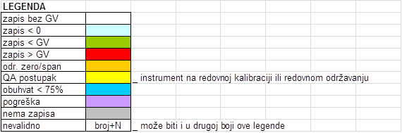
12.3 VALIDACIJA MJERNIH PODATAKA
Označavanje statusa valjanosti mjernih rezultata
Označavanje statusa valjanosti mjernih podataka mora biti jednoznačno i nedvojbeno. Samo validni rezultati ulaze u izračun obuhvata podataka.
Npr.
Institut za energetiku i zaštitu okoliša

Slide 33
12.3 VALIDACIJA MJERNIH PODATAKA
Samo validni rezultati ulaze u izračun obuhvata podataka
Npr.
Kontinuirano mjerenje 1 g = 365x24= 8760 sati
U sklopu toga 167 sati QA/QC koji se ne uračunava
Validnih satnih koncentracija - 8515
MinVremPok = 8760-167/8670 = 8593/8760 = 0,981
Obuhvat podataka = N_{valid} / N_{MinVremPok} = N_{valid} / (N_{god} * MinVremPok)
Obuhvat podataka = 8515 / N_{MinVremPok} = 8515 / (8760 * 0,981)= 8515/ 8593 = 0,9908 = 99,1%
Institut za energetiku i zaštitu okoliša

Slide 34
12.4 MJERILA ZA SJEDINJAVANJE PODATAKA I IZRAČUNAVANJE STATISTIČKIH PARAMETARA
Mjerila koja se koriste se za provjeru valjanosti prilikom prikupljanja podataka i izračunavanja statističkih parametara u odnosu na granične vrijednosti s obzirom na zaštitu zdravlja ljudi:
Parametar | Zahtijevani omjer valjanih podataka
satne vrijednosti | 75% (tj. 45 minuta)
osmosatne vrijednosti | 75% vrijednosti (tj. 6 sati)
najviša dnevna osmosatna srednja vrijednost | 75% pomičnih uzastopnih osmosatnih prosjeka izračunatih na temelju satnih podataka (tj. 18 osmosatnih prosjeka na dan)
dnevne vrijednosti | 75% satnih prosjeka (tj. barem 18-satne vrijednosti)
srednja godišnja vrijednost | 90%⁽¹⁾ satnih vrijednosti ili (ako ta vrijednost nije dostupna) dnevne vrijednosti tijekom godine
¹Zahtjevi za izračunavanje godišnje srednje vrijednosti ne uključuju gubitke podataka zbog redovnog umjeravanja ili redovnog održavanja mjernih instrumenata.
Institut za energetiku i zaštitu okoliša

Slide 35
12.4 MJERILA ZA SJEDINJAVANJE PODATAKA I IZRAČUNAVANJE STATISTIČKIH PARAMETARA
Mjerila koja se koriste za provjeru valjanosti prilikom prikupljanja podataka i izračunavanja statističkih parametara u odnosu na ciljnu vrijednost i dugoročni cilj za prizemni ozon:
Parametar | Potrebni udio valjanih podataka
satne vrijednosti | 75% (tj. 45 minuta)
osmosatne vrijednosti | 75% vrijednosti (tj. šest sati)
najviša dnevna osmosatna srednja vrijednost pomičnih osmosatnih prosjeka | 75% pomičnih osmosatnih prosjeka (tj. 18 osmosatnih prosjeka na dan)
AOT40 | 90% satnih vrijednosti tijekom razdoblja određenog za izračunavanje vrijednosti AOT40 (1)
srednja godišnja vrijednost | 75% satnih vrijednosti za ljetno razdoblje (od travnja do rujna), i 75% za zimsko razdoblje (od siječnja do ožujka, od listopada do prosinca), odvojeno
broj prekoračenja i najviše mjesečne vrijednosti | 90% najviših dnevnih osmosatnih srednjih vrijednosti (27 raspoloživih dnevnih vrijednosti mjesečno) 90% satnih vrijednosti, izmjereno između 8.00 i 20.00 po srednjoeuropskom vremenu
broj prekoračenja i najviše godišnje vrijednosti | pet od šest mjeseci tijekom ljetnog razdoblja (od travnja do rujna)
Institut za energetiku i zaštitu okoliša

Slide 36
12.4 MJERILA ZA SJEDINJAVANJE PODATAKA I IZRAČUNAVANJE STATISTIČKIH PARAMETARA
AOT40 - parametar koji označava zbroj razlike između jednosatnih koncentracija prizemnog ozona viših od 80 µg/m³ i 80 µg/m³ tijekom određenog razdoblja (od 1.svibnja do 31. srpnja svake godine za zaštitu vegetacije, i od 1. travnja do 30. rujna za zaštitu šuma), uzimajući u obzir samo jednosatne vrijednosti izmjerene svaki dan između 8:00 i 20:00 po srednjoeuropskom vremenu. (accumulated exposure over a threshold of 40 ppb)
¹U slučajevima kada nisu dostupni svi mogući izmjereni podaci, za izračunavanje vrijednosti AOT40 koristi se sljedeći faktor:
AOT40(procjena) = AOT40(izmjeren) x ukupni mogući broj sati (*)/broj izmjerenih jednosatnih vrijednosti
(*) to je broj sati unutar razdoblja iz definicije za AOT40 (tj. od 08:00 do 20:00 po srednjoeuropskom vremenu).
Institut za energetiku i zaštitu okoliša

Slide 37
12.4 MJERILA ZA SJEDINJAVANJE PODATAKA I IZRAČUNAVANJE STATISTIČKIH PARAMETARA
Statistički parametri koji se računaju – za svaku onečišćujuću tvar ne računaju se isti statistički parametri
obuhvat podataka – za relevantna vremena usrednjavanja,
aritmetička sredina (srednja godišnja vrijednost, zimska srednja vrijednost),
medijan (50 percentil),
relevantnom percentilu (za svaku onečišćujuću tvar, ovisno o vremenu usrednjavanja, potrebno je izračunati specifičan percentil)
maksimalna vrijednost,
broj prekoračenja granične ili ciljne vrijednosti
broj prekoračenja praga upozorenja i/ili praga obavješćivanja
broj prekoračenja gornjeg i donjeg praga procjene
Institut za energetiku i zaštitu okoliša

Slide 38
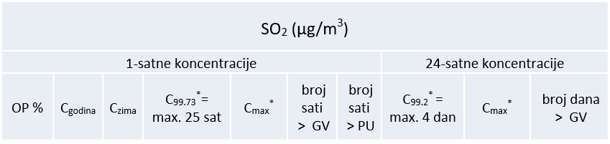
12.4 MJERILA ZA SJEDINJAVANJE PODATAKA I IZRAČUNAVANJE STATISTIČKIH PARAMETARA
Statistički parametri koje je potrebno izračunati – za svaku onečišćujuću tvar ne računaju se isti statistički parametri
Onečišćujuće tvari s obzirom na zaštitu zdravlja ljudi
Statistički parametri: SO₂
* Označava statistički parametar koji se računa, ali se ne daje ocjena onečišćenosti u odnosu na taj parametar
Institut za energetiku i zaštitu okoliša

Slide 39
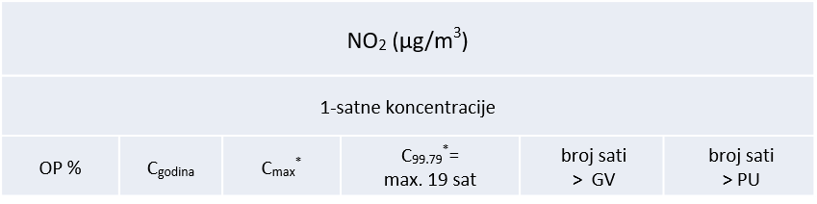
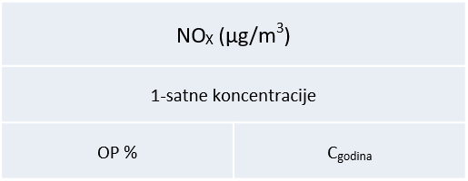
12.4 MJERILA ZA SJEDINJAVANJE PODATAKA I IZRAČUNAVANJE STATISTIČKIH PARAMETARA
Statistički parametri: NO₂ i NOx
* Označava statistički parametar koji se računa, ali se ne daje ocjena onečišćenosti u odnosu na taj parametar
Institut za energetiku i zaštitu okoliša

Slide 40
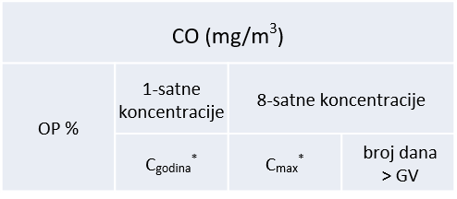
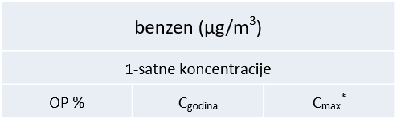
12.4 MJERILA ZA SJEDINJAVANJE PODATAKA I IZRAČUNAVANJE STATISTIČKIH PARAMETARA
Statistički parametri: CO i benzen
* Označava statistički parametar koji se računa, ali se ne daje ocjena onečišćenosti u odnosu na taj parametar
Institut za energetiku i zaštitu okoliša

Slide 41
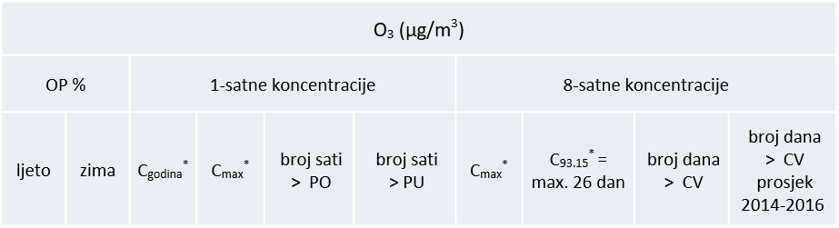
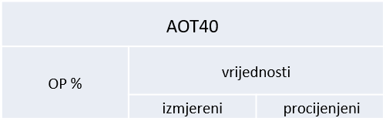
12.4 MJERILA ZA SJEDINJAVANJE PODATAKA I IZRAČUNAVANJE STATISTIČKIH PARAMETARA
Statistički parametri: ozon i AOT40
* Označava statistički parametar koji se računa, ali se ne daje ocjena onečišćenosti u odnosu na taj parametar
Institut za energetiku i zaštitu okoliša

Slide 42
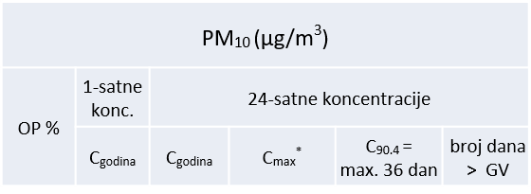
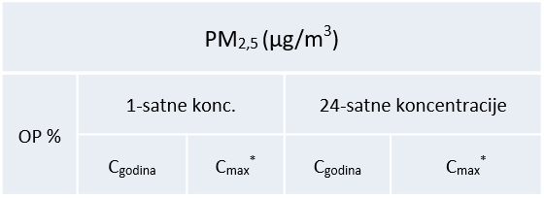
12.4 MJERILA ZA SJEDINJAVANJE PODATAKA I IZRAČUNAVANJE STATISTIČKIH PARAMETARA
Statistički parametri: PM₁₀ i PM_{2,5}
* Označava statistički parametar koji se računa, ali se ne daje ocjena onečišćenosti u odnosu na taj parametar
Institut za energetiku i zaštitu okoliša

Slide 43
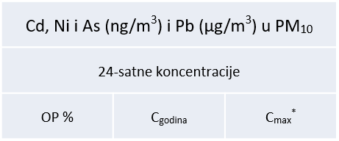
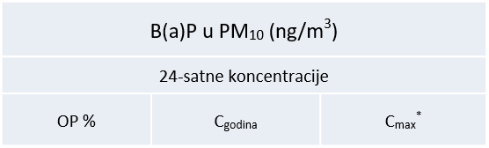
12.4 MJERILA ZA SJEDINJAVANJE PODATAKA I IZRAČUNAVANJE STATISTIČKIH PARAMETARA
Statistički parametri: metali i B(a)P u PM₁₀
* Označava statistički parametar koji se računa, ali se ne daje ocjena onečišćenosti u odnosu na taj parametar
Institut za energetiku i zaštitu okoliša

Slide 44
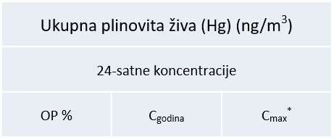
12.4 MJERILA ZA SJEDINJAVANJE PODATAKA I IZRAČUNAVANJE STATISTIČKIH PARAMETARA
Statistički parametri: Ukupna plinovita živa Hg
* Označava statistički parametar koji se računa, ali se ne daje ocjena onečišćenosti u odnosu na taj parametar
Institut za energetiku i zaštitu okoliša

Slide 45
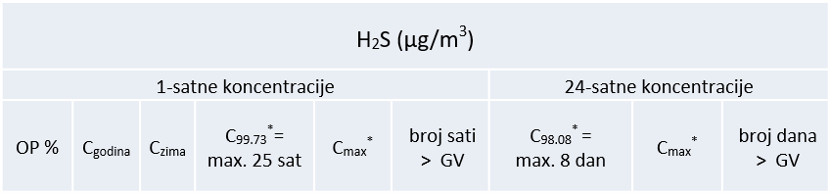
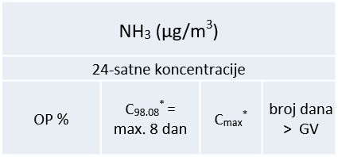
12.4 MJERILA ZA SJEDINJAVANJE PODATAKA I IZRAČUNAVANJE STATISTIČKIH PARAMETARA
Onečišćujuće tvari s obzirom na kvalitetu življenja
Statistički parametri: H₂S i NH₃
* Označava statistički parametar koji se računa, ali se ne daje ocjena onečišćenosti u odnosu na taj parametar
Institut za energetiku i zaštitu okoliša

Slide 46
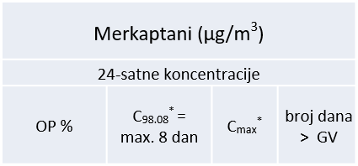
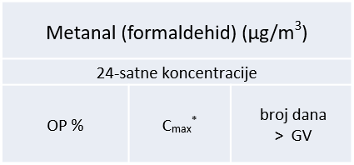
12.4 MJERILA ZA SJEDINJAVANJE PODATAKA I IZRAČUNAVANJE STATISTIČKIH PARAMETARA
Statistički parametri: merkaptani i metanal (formaldehid)
* Označava statistički parametar koji se računa, ali se ne daje ocjena onečišćenosti u odnosu na taj parametar
Institut za energetiku i zaštitu okoliša

Slide 47
HVALA NA PAŽNJI
Institut za energetiku i zaštitu okoliša

